Slide 1
TIẾNG VIỆT
Chính tả (Nghe - viết) Một nhà thông thái
Mục tiêu
Nghe và viết lại chính xác, trình bày đúng, đẹp bài Một nhà thông thái.
Làm đúng bài tập tìm từ chứa tiếng bắt đầu bằng âm r/d/gi.

Slide 2


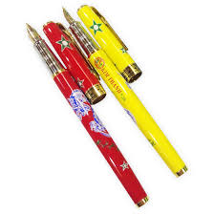
Đồ dùng học tập
Vở Tiếng Việt

Slide 3
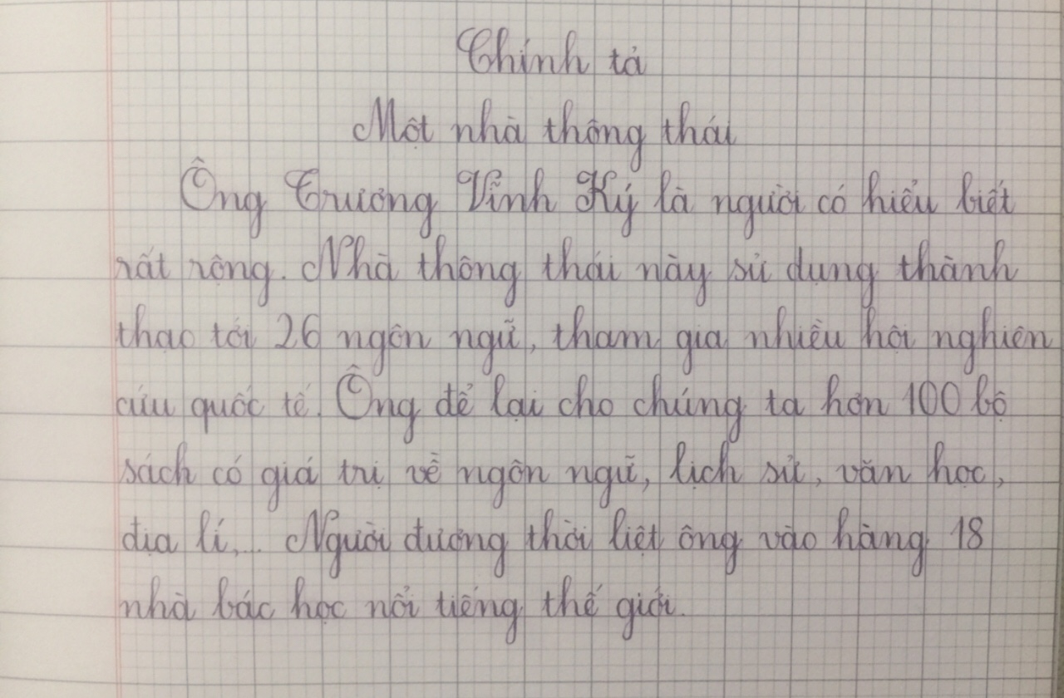
Chính tả
(Nghe - viết) Một nhà thông thái

Slide 4
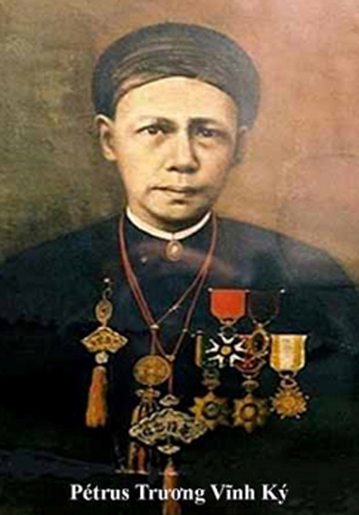
Chính tả
(Nghe - viết) Một nhà thông thái
Em biết gì về Trương Vĩnh Ký?
Người có hiểu biết rộng.
Sử dụng thành thạo 26 ngôn ngữ.
Tham gia nhiều hội nghiên cứu quốc tế.
Để lại hơn 100 bộ sách có giá trị.
Được liệt vào 18 nhà bác học nổi tiếng thế giới.
TRƯƠNG VĨNH KÝ
(1837 – 1898 )

Slide 5
Bài chính tả gồm có mấy câu?
Bốn câu.
☞ Những chữ nào trong bài được viết hoa?
Chữ đầu câu.
Sau dấu chấm và dấu ba chấm
Tên riêng Trương Vĩnh Ký.
☞ Bài chính tả được trình bày như thế nào?

Slide 6
Một số từ cần lưu ý khi viết
Trương Vĩnh Ký
nghiên cứu
liệt
26 ngôn ngữ
100 bộ
18 nhà bác học

Slide 7
Bài tập
Bài 2 (a) Tìm các từ chứa tiếng bắt đầu bằng r, d hoặc gi, có nghĩa như sau:
Máy thu thanh, thường dùng để nghe tin tức.
Người chuyên nghiên cứu, bào chế thuốc chữa bệnh.
Đơn vị đo thời gian nhỏ hơn đơn vị phút.
Ra-di-o
Dược sĩ
Giờ

Slide 8
Bài tập
Bài 3 (a) Thi tìm nhanh các từ chỉ hoạt động:
Chứa tiếng bắt đầu bằng r.
Chứa tiếng bắt đầu bằng d.
Chứa tiếng bắt đầu bằng gi.
M: reo hò
M: dạy học
M: gieo hạt

